Slide 1



Slide 2
CONTEÚDO
Tributo
  Isonomia e Capacidade Contributiva
  Referibilidade
  Imposto x Contribuição x Taxa
  Imunidade, Não incidência, Alíquota zero, Isenção e Inconstitucionalidade
PASEP
  História
  Natureza Jurídica
  Regra-Matriz de Incidência Tributária
Sujeição passiva do RPPS no PASEP
  Argumentos
  Decisões

Slide 3
TRIBUTO
Isonomia
Decorrência do princípio da justiça: “todos são iguais perante a lei, sem distinção de qualquer natureza”.
Aspecto formal: a lei não distingue pessoas em posição idêntica.
Capacidade Contributiva
A lei somente constitui devedor de tributo aquele que manifesta capacidade de contribuir, em proporção razoável

Slide 4
TRIBUTO
Referibilidade
É a relação de pertinência entre a atividade estatal realizada pelo Poder Público e o pagamento do tributo pelo sujeito direta ou indiretamente favorecido.
Tributo
Não há qualquer referibilidade
Taxa
Há completa referibilidade, que leva ao cálculo individual e divisível
Contribuição
Há referibilidade ampla, pois a receita é destinada ao custeio de um serviço difuso ou um objetivo estatal

Slide 5
TRIBUTO
Imunidade
E.g. Art. 150, VI, "a" CF/88 - Sem prejuízo de outras garantias asseguradas ao contribuinte, é vedado à União, aos Estados, ao Distrito Federal e aos Municípios [...] instituir impostos sobre [...] patrimônio, renda ou serviços, uns dos outros [...]
Não incidência
E.g. Imposto de renda não incide sobre depósitos a vista das Instituições Financeiras, pois não se trata nem de renda, nem de proventos
Alíquota Zero
E.g. PASEP sobre importação de adubos e fertilizantes do capítulo 31 (Lei 10925/2004, art. 1º, I)
Isenção
E.g. PASEP sobre o orçamento da Seguridade Social da União (RPPS da União)
Inconstitucionalidade
E.g. PASEP sobre ICMS

Slide 6
PASEP
História
A Lei Complementar 7/1970 que criara o Programa de Integração Social – PIS e a Lei Complementar 8 de 3 de dezembro de 1970 criou o Programa de Formação do Patrimônio do Servidor Público – PASEP
Art. 7º - As importâncias creditadas nas contas do Programa de Formação do Patrimônio do Servidor Público e do Programa de Integração Social são inalienáveis e impenhoráveis, e serão obrigatoriamente transferidas de um para outro, no caso de passar o servidor, pela alteração da relação de emprego, do setor público para o privado, e vice-versa. (LC 8/1970)

Slide 7
PASEP
História
Art. 239. A arrecadação decorrente das contribuições para o Programa de Integração Social, criado pela Lei Complementar nº 7, de 7 de setembro de 1970, e para o Programa de Formação do Patrimônio do Servidor Público, criado pela Lei Complementar nº 8, de 3 de dezembro de 1970, passa, a partir da promulgação desta Constituição, a financiar, nos termos que a lei dispuser, o programa do seguro-desemprego, outras ações da previdência social e o abono de que trata o § 3º deste artigo.
§ 1º Dos recursos mencionados no caput, no mínimo 28% (vinte e oito por cento) serão destinados para o financiamento de programas de desenvolvimento econômico, por meio do Banco Nacional de Desenvolvimento Econômico e Social, com critérios de remuneração que preservem o seu valor.
§ 2º Os patrimônios acumulados do Programa de Integração Social e do Programa de Formação do Patrimônio do Servidor Público são preservados, mantendo-se os critérios de saque nas situações previstas nas leis específicas, com exceção da retirada por motivo de casamento, ficando vedada a distribuição da arrecadação de que trata o "caput" deste artigo, para depósito nas contas individuais dos participantes.
§ 3º Aos empregados que percebam de empregadores que contribuem para o Programa de Integração Social ou para o Programa de Formação do Patrimônio do Servidor Público, até dois salários mínimos de remuneração mensal, é assegurado o pagamento de um salário mínimo anual, computado neste valor o rendimento das contas individuais, no caso daqueles que já participavam dos referidos programas, até a data da promulgação desta Constituição.
§ 4º O financiamento do seguro-desemprego receberá uma contribuição adicional da empresa cujo índice de rotatividade da força de trabalho superar o índice médio da rotatividade do setor, na forma estabelecida por lei.
§ 5º Os programas de desenvolvimento econômico financiados na forma do § 1º e seus resultados serão anualmente avaliados e divulgados em meio de comunicação social eletrônico e apresentados em reunião da comissão mista permanente de que trata o § 1º do art. 166. (Com a redação dada pela Emenda Constitucional nº 103, de 2019)

Slide 8
PASEP
Natureza Jurídica
É uma “contribuição social”, com refereribilidade marcada de acordo com o que consta da Constituição.

Slide 9
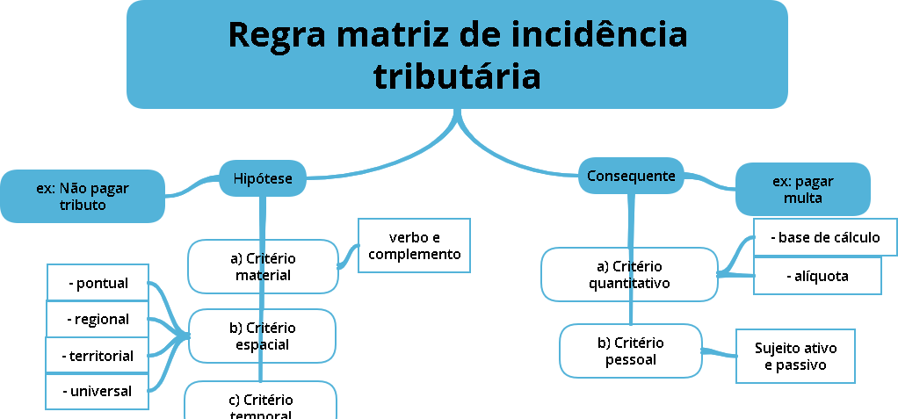

Slide 10
PASEP
Lei 9.715/1998
Art. 2º A contribuição para o PIS/PASEP será apurada mensalmente:
I - pelas pessoas jurídicas de direito privado e as que lhes são equiparadas pela legislação do imposto de renda, inclusive as empresas públicas e as sociedades de economia mista e suas subsidiárias, com base no faturamento do mês;
III - pelas pessoas jurídicas de direito público interno, com base no valor mensal das receitas correntes arrecadadas e das transferências correntes e de capital recebidas.
§1º As sociedades cooperativas, além da contribuição sobre a folha de pagamento mensal, pagarão, também, a contribuição calculada na forma do inciso I, em relação às receitas decorrentes de operações praticadas com não associados.
§3º Para determinação da base de cálculo, não se incluem, entre as receitas das autarquias, os recursos classificados como receitas do Tesouro Nacional nos Orçamentos Fiscal e da Seguridade Social da União.
§7º Excluem-se do disposto no inciso III do caput deste artigo os valores de transferências decorrentes de convênio, contrato de repasse ou instrumento congênere com objeto definido.

Slide 11
PASEP
Lei 9.715/1998
Art. 7º Para os efeitos do inciso III do art. 2º, nas receitas correntes serão incluídas quaisquer receitas tributárias, ainda que arrecadadas, no todo ou em parte, por outra entidade da Administração Pública, e deduzidas as transferências efetuadas a outras entidades públicas.
Art. 8º A contribuição será calculada mediante a aplicação, conforme o caso, das seguintes alíquotas:
I - zero vírgula sessenta e cinco por cento sobre o faturamento; 0,65% faturamento
II - um por cento sobre a folha de salários; 1% folha
III - um por cento sobre o valor das receitas correntes arrecadadas e das transferências correntes e de capital recebidas. 1% arrecadação corrente e transferências

Slide 12
PASEP
Lei 9.715/1998
Art. 12. O disposto nesta Lei não se aplica às pessoas jurídicas de que trata o § 1º do art. 22 da Lei nº 8.212, de 24 de julho de 1991, que para fins de determinação da contribuição para o PIS/PASEP observarão legislação específica.
bancos comerciais, bancos de investimentos, bancos de desenvolvimento, caixas econômicas, sociedades de crédito, financiamento e investimento, sociedades de crédito imobiliário, sociedades corretoras, distribuidoras de títulos e valores mobiliários, empresas de arrendamento mercantil, cooperativas de crédito, empresas de seguros privados e de capitalização, agentes autônomos de seguros privados e de crédito e entidades de previdência privada abertas e fechadas

Slide 13
PASEP
Lei 9.715/1998
Art. 12. O disposto nesta Lei não se aplica às pessoas jurídicas de que trata o § 1º do art. 22 da Lei nº 8.212, de 24 de julho de 1991, que para fins de determinação da contribuição para o PIS/PASEP observarão legislação específica.
bancos comerciais, bancos de investimentos, bancos de desenvolvimento, caixas econômicas, sociedades de crédito, financiamento e investimento, sociedades de crédito imobiliário, sociedades corretoras, distribuidoras de títulos e valores mobiliários, empresas de arrendamento mercantil, cooperativas de crédito, empresas de seguros privados e de capitalização, agentes autônomos de seguros privados e de crédito e entidades de previdência privada abertas e fechadas

Slide 14
PASEP
MP 2158/2001
Art. 13. A contribuição para o PIS/PASEP será determinada com base na folha de salários, à alíquota de um por cento, pelas seguintes entidades:
VI - serviços sociais autônomos, criados ou autorizados por lei;
VIII - fundações de direito privado e fundações públicas instituídas ou mantidas pelo Poder Público;

Slide 15
Sujeição passiva do RPPS
ARGUMENTO 1
O patrimônio do RPPS não é titulado pela administração pública, os ingressos não são receita pública, mas ingresso público, que não subsume ao conceito jurídico de arrecadação corrente.
ARGUMENTO 2
A receita auferida pela União não é destinada as razões consignadas na Constituição, pelo que não é respeitada a referibilidade.
ARGUMENTO 3
Viola a isonomia e a capacidade contributiva.

Slide 16
Sujeição passiva do RPPS
ARGUMENTO 3 - Isonomia
Lei 9715/1998 art. 2º, §3º
RPPS da União – (isento)
Lei nº 9.701, de 1998, art. 1º, inciso V; e Lei nº 9.718, de 1998, art. 3º, § 5º e § 6º, inciso III, incluído pela Medida Provisória nº 2.158-35, de 2001, art. 2º
Produtos financeiros de previdência (títulos de capitalização e FAPI) – tem uma série exclusões, inclusive prêmios e rendimentos (0,65% sobre a taxa de administração)
Entidade fechadas e abertas de Previdência Social – tem uma série de exclusões, incluindo contribuições e rendimentos (0,65% sobre a taxa de administração)
Medida Provisória nº 2.158-35, de 24 de agosto de 2001, art. 13
RPPSs organizados como fundação – (1% sobre a folha de pagamento do funcionalismo próprio)
RPPSs organizados como serviço social autônomo – (1% sobre a folha de pagamento do funcionalismo próprio)

Slide 17
Sujeição passiva do RPPS
ARGUMENTO 3 - Isonomia
TUDO sugere que o tratamento mais isonômico dos RPPSs municipais seria a ISENÇÃO.
Se não isso, poderia ocorrer a tributação de 1% sobre a folha de pagamento do funcionalismo próprio.
Se não isso, poderia ocorrer a tributação de 0,65% sobre a taxa de administração.
O mais absurdo seria a arrecadação de 1% de todas as receitas.

Slide 18
Sujeição passiva do RPPS
ENTES PÚBLICOS. REGIMES PRÓPRIOS DE PREVIDÊNCIA SOCIAL. RETENÇÃO DE CONTRIBUIÇÕES DEVIDAS AO RPPS. DEDUÇÃO DA BASE DE CÁLCULO DA CONTRIBUIÇÃO PARA O PIS/PASEP DO ENTE ARRECADADOR. CONTRIBUIÇÃO PRÓPRIA AO RPPS. IMPOSSIBILIDADE DE DEDUÇÃO DA BASE DE CÁLCULO DA CONTRIBUIÇÃO PARA O PIS/PASEP DO ENTE PATRONAL. TRANSFERÊNCIAS OBRIGATÓRIAS. DEDUÇÃO DA BASE DE CÁLCULO DO ENTE TRANSFERIDOR. TRANSFERÊNCIAS VOLUNTÁRIAS. CONVÊNIO, CONTRATO DE REPASSE OU INSTRUMENTO CONGÊNERE, COM OBJETO DEFINIDO. EXCLUSÃO DA BASE DE CÁLCULO DO ENTE BENEFICIÁRIO. FUNDO NACIONAL DE SAÚDE. TRANSFERÊNCIAS REGULARES E AUTOMÁTICAS AOS FUNDOS DOS ESTADOS, DISTRITO FEDERAL E MUNICÍPIOS. NATUREZA DE TRANSFERÊNCIAS OBRIGATÓRIAS. (Consulta DISIT/SRRF04 nº 4002)

Slide 19
Sujeição passiva do RPPS
As contribuições ao RPPS retidas dos segurados por ente meramente arrecadador sofrem tributação da Contribuição para o PIS/Pasep apenas quando de sua transferência para o ente que detém a titularidade de tal receita, devendo ser excluídas da base de cálculo do ente transferidor. (Consulta COSIT nº 278)

Slide 20
MAPA DE REMÉDIOS
AMEAÇA DO LANÇAMENTO
ADMINISTRATIVO Consulta (Delegacia da Receita Federal - DRJ)
JUDICIAL Mandado de segurança preventivo tributário
JUDICIAL Ação declaratória de inexistência de relação jurídico tributária
LANÇAMENTO (DECLARAÇÃO / AUTO DE INFRAÇÃO)
ADMINISTRATIVO Impugnação (DRJ, pedido de reconsideração, recurso voluntário CARF)
JUDICIAL Mandado de segurança repressivo tributário (Prazo 120 dias, sem dilação probatória)
JUDICIAL Ação anulatória do lançamento antes da execução (sem prazo, com dilação probatória)
EXECUÇÃO
ADMINISTRATIVO Parcelamento (com confissão e renúncia da via judicial)
JUDICIAL Exceção de pré-executividade (somente questão de ordem pública)
JUDICIAL Embargos à Execução (é necessário prestar garantia do juízo)
JUDICIAL Ação anulatória do lançamento após a execução (excepcional, ação autônoma)
PAGAMENTO
JUDICIAL Ação de repetição do indébito tributário

Slide 21

Obrigado (a)

